Slide 1
Ministério da
Infraestrutura
Pontos de Paradas de Descanso

Slide 2
CONTEXTUALIZAÇÃO
A Lei nº 13.103/2015 dispõe que o poder público adotará medidas, no prazo de até 5 (cinco) anos para ampliar a disponibilidade dos espaços previstos para PPD, identificando e cadastrando os pontos de parada.
A primeira relação dos trechos das vias que disponham de PPD será publicada no prazo de até 180 (cento e oitenta) dias a contar da data da publicação da lei, pelo ente da federação com circunscrição sobre a via.
Do Decreto nº 8.433/2015 temos:
Compete ao Ministério do Trabalho e Emprego regulamentar as condições de segurança, sanitárias e de conforto nos PPD (Portaria MTE 944/2015).
Compete à ANTT e ao DNIT a identificação e o cadastramento dos PPDs (Portaria MT 326/2015).

Slide 3
RESUMO DA LEGISLAÇÃO - PPD
Lei
Decreto
Lei nº 13.103/2015: Dispõe sobre o exercício da profissão de motorista.
Decreto nº 8.433/2015: Dispõe sobre a regulamentação dos art. 9º a art. 12, art. 17 e art. 22 da Lei nº 13.103, de 2 de março de 2015.
Portarias
Portaria MT nº 326/2015 (Procedimentos): Dispõe sobre os procedimentos gerais para o reconhecimento dos pontos de parada e descanso em rodovias federais;
Portaria MTE nº 944/2015 : Estabelece as condições de segurança, sanitárias e de conforto nos PPDs;
Portaria ANTT nº 260/ 2015: Informa da divulgação da lista dos trechos de PPD no site da ANTT;
Portaria DNIT nº 1.153/2015: Informa da divulgação da lista dos trechos de PPD no site do DNIT.
Resolução
Resolução CONTRAN nº 525/2015: Dispõe sobre a fiscalização do tempo de direção do motorista profissional de que trata os artigos 67-A, 67-C e 67-E, incluídos o CTB, pela Lei n° 13.103, de 02 de março de 2015, e dá outras providências.

Slide 4
ANÁLISE DA SITUAÇÃO ATUAL – PEDIDOS
Solicitações PPD - 159
PPDs Analisados - 145

Slide 5
ESTABELECIMENTOS CADASTRADOS

Slide 6
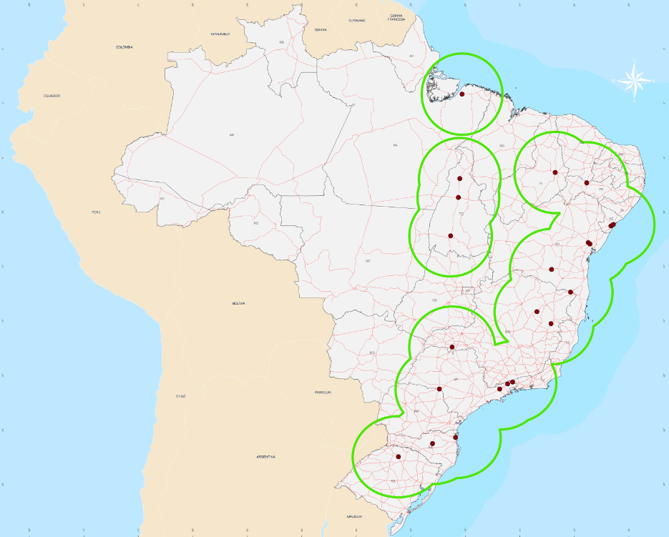
PREVISÃO DE PPD´s COM FLEXIBILIZAÇÃO NA LEGISLAÇÃO
PPD´s Flexibilizando os Art. 3F, 8º e 11 (24)
Área de Influencia de 330 Km
Rodovias Federais
Estados Fundos

Slide 7
RESUMO DA ANÁLISE
Entre 2015 e 2018 foram efetuadas 158 requisições de PPDs, distribuídos da seguinte forma:
Apenas 7 estabelecimentos estão aptos a serem reconhecidos como PPD.
CÁLCULO ESTIMADO DE QUANTIDADE DE PPD´s:
93.600 km
50 km
200 km
250

Slide 8
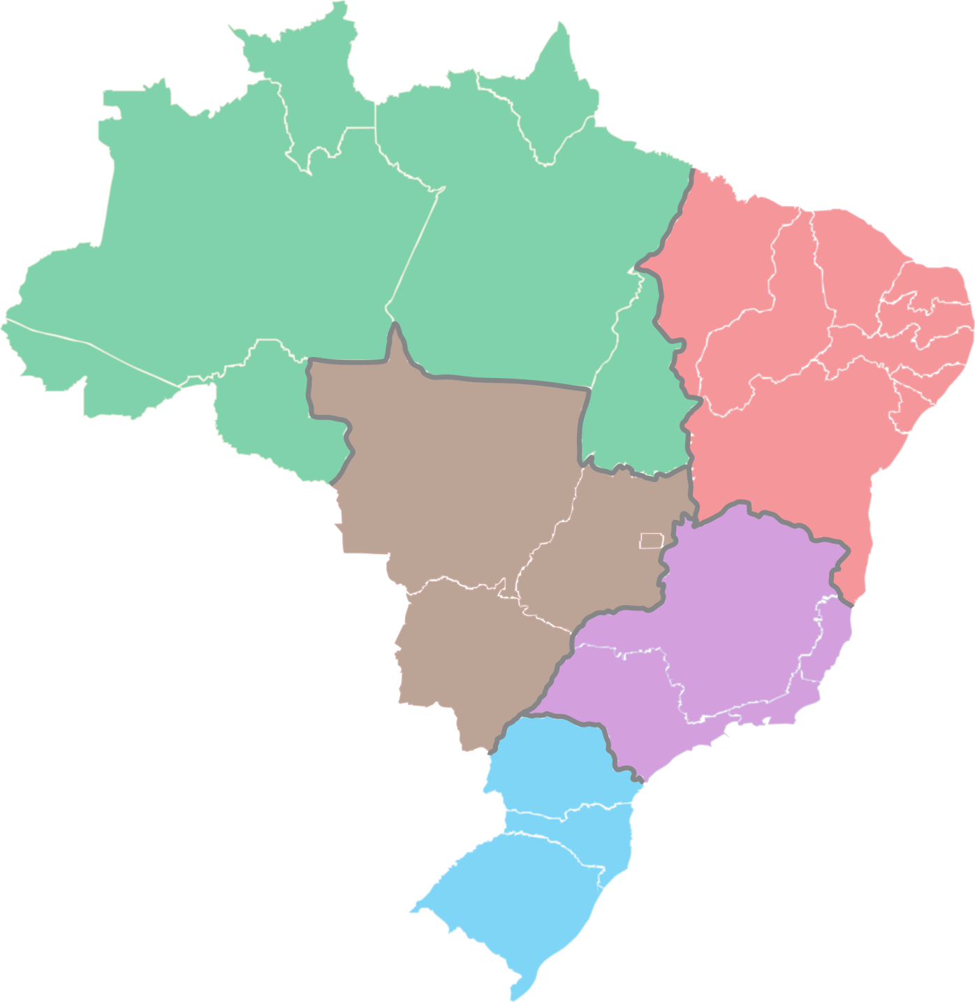
SITUAÇÃO DAS SOLICITAÇÕES NAS REGIÕES
Qtd. Estimada: 33
Qtd.: Pedidos: 13
Rec. Provisório: 4
Rec. Total: 3
Qtd. Estimada: 81
Qtd.: Pedidos: 44
Rec. Provisório: 7
Rec. Total: 1
Qtd. Estimada: 46
Qtd.: Pedidos: 11
Rec. Provisório: 1
Rec. Total: 0
Qtd. Estimada: 72
Qtd.: Pedidos: 48
Rec. Provisório: 3
Rec. Total: 3
Qtd. Estimada: 52
Qtd.: Pedidos: 28
Rec. Provisório: 3
Rec. Total: 0

Slide 9
PRINCIPAIS MOTIVOS DE NÃO CREDENCIAMENTO
Portaria MTE nº 944/2015:
Art. 2º, f) seguir a proporção mínima de 1 (um) gabinete sanitário, 1 (um) lavatório e 1(um) chuveiro, por sexo, para cada 20 (vinte) vagas ou fração, considerando a quantidade total de vagas existentes no estacionamento;
Art. 3º, f) possuir estrado removível em material lavável e impermeável (chuveiros);
Art. 8º Todo local de espera, de repouso e de descanso deve conter sinalização vertical e horizontal informando as regras de movimentação, as áreas destinadas ao estacionamento e o pátio de manobra de veículos, bem como a indicação da localização das instalações sanitárias e dos ambientes para refeições;
Art. 11 É proibida a venda, o fornecimento e o consumo de bebidas alcoólicas nos locais de espera, de repouso e de descanso.
Portaria MT nº 326/2015:
Art. 3º, III - não vender, fornecer e permitir o consumo de bebida alcoólica no local.

Slide 10
ANÁLISE
PONTOS NEGATIVOS:
Dificuldade de atendimento dos itens obrigatórios;
Falta de interesse por parte dos estabelecimentos (dúvidas quanto ao retorno financeiro dos novos custos);
Falta de estímulo para novos interessados (possibilidade de concorrerem com PPDs construídos pelo governo ou pelas concessionárias, ditos como “gratuitos”);
Proposta do PL 4.860/16 prevê que o poder público com jurisdição sobre a via deverá priorizar a construção de estrutura pública de apoio aos motoristas aonde não houver interessados.
PONTOS POSITIVOS:
Status de reconhecimento como PPD;
Obrigatoriedade do caminhoneiro parar no PPD, se completado o tempo de viagem, para não ser autuado;
Confiabilidade por parte do usuário;
Segurança;
Padronização do estabelecimento;
Possibilidade de obtenção de benefícios do governo.

Slide 11
SUGESTÕES
PROPOSTAS PARA AUMENTAR O NÚMERO DE PPD´s:
Incentivos fiscais:
Redução de impostos federais (Imposto de Renda de Pessoa Jurídica (IRPJ), Contribuição sobre o Lucro Líquido (CSLL), COFINS, PIS/PASEP;
Facilidade e/ou prioridade para acesso à financiamentos;
Abertura de linhas de créditos especiais (BNDES, bancos oficiais);
Incentivos dos órgãos rodoviários:
Redução de taxas de serviços junto aos órgãos rodoviários federais (DNIT / ANTT);
Priorização na realização de novos retornos e acessos;
Realização de melhorias físicas (acessos, retornos, sinalização) através de convênio com o órgão rodoviário federal;
Incentivos regulatórios:
Diminuição de barreiras regulatórias (Alteração/Revogação das Portarias MTE 944/2015 e MT 326/2015);
Flexibilização no nível de exigências (criação de níveis intermediários);
Cessão de áreas públicas para entidades construírem PPDs;
Obrigatoriedade de PPD nas concessões.

Slide 12
PPDS EM OUTROS PAÍSES
ESTADOS UNIDOS
Legislação limita as atividades comerciais nos pontos de parada e descanso, para proteger os comércios próximos ao sistema rodoviário interestadual. Legislações de alguns estados também versam sobre PPDs, com recomendações complementares, incluindo sugestão de espaçamento de 95 km entre eles.
AUSTRÁLIA
Recomendação federal para distância máxima de 80 km entre eles. O órgão rodoviário federal não construirá pontos de parada e descanso próximo de pequenas cidades e comunidades, para evitar competição às atividades regionais locais. Governos locais e grupos comunitários são estimulados a fornecerem PPDs nas estradas locais para complementar o sistema estadual.
SUÍÇA
O governo tem por objetivo a padronização da concepção e das instalações dos PPDs para o tráfego pesado nas rodovias federais. Mínimo de infraestrutura para garantir a higiene e a segurança,com pelo menos 25 vagas.

Slide 13
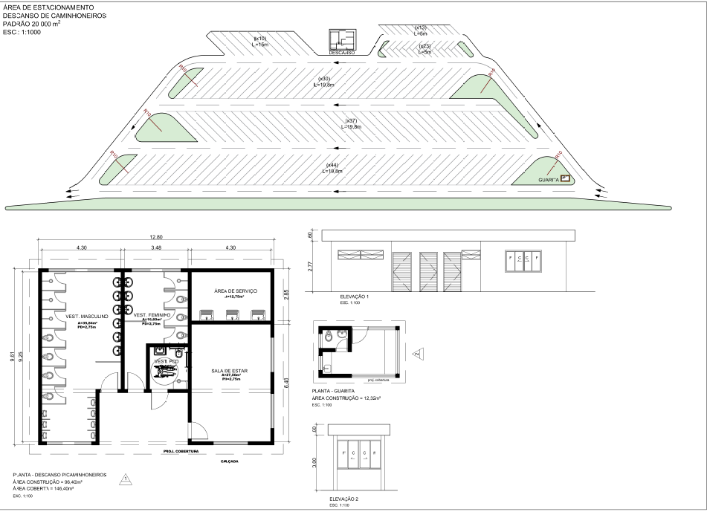
Modelo de Ponto de Parada em Rodovias Concedidas – BR 153
20 mil m²
Edifício de pelo menos 200 m², contendo no mínimo o atendimento 24h por dia aos usuários, com sanitários, sala de descanso e estacionamento exclusivo
Vagas com pelo menos 90 m²

Slide 14
ENCAMINHAMENTOS
Propostas de modelos de PPD
Incluir a instalação de PPD nas concessões atuais;
As novas concessões já terão a obrigação de instalarem PPD;
Estabelecer os critérios de instalação de PPD nas rodovias do DNIT.
Questionamentos:
Tratar os locais de embarque e desembarque como sendo PPD (particulares, públicos)?
Como está o funcionamento dos PPDs que estão em atividade atualmente e ainda não conseguiram se credenciar?
Obrigatoriedade de cercamento e vigilância no estacionamento?
A cobrança pela estadia é justa ou não? Quais os critérios mínimos para cobrança de estadia?
Modelos de negócio para PPD (particular, cooperativas, associações);
Incentivos fiscais para adequação de postos existentes ou construção de novos PPDs (empréstimo subsidiado, outros benefícios – trevo de acesso, etc.);
Sugestões para elaboração de nova Portaria de regulamentação.

